Slide 1
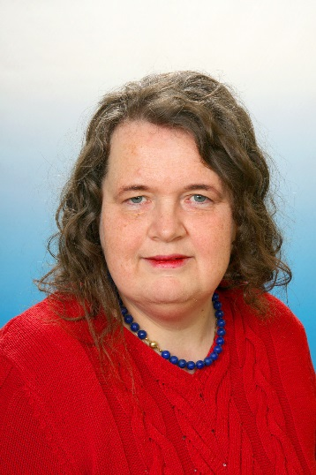
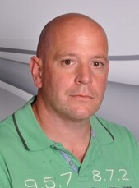
Elternsprechtag
MMag. DI DDr.
Evelyn FÜTTY
Rene
OSTERMANN, BAA

